Slide 1
Tutorial de construção de chatterbots com BTA
Alex Nunes - Matheus Henrique - Ana Clara Alcântra

Slide 2
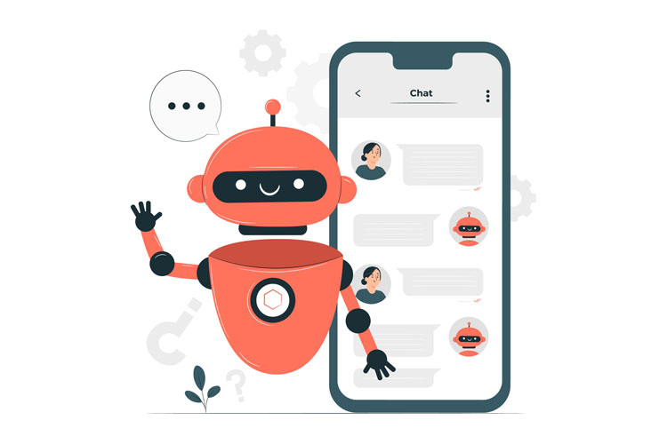
CHAT-TUTOR: UM MODELO TEÓRICO PARA CONSTRUÇÃO VISUAL DE CHATBOTS POR NÃO PROGRAMADORES

Slide 3
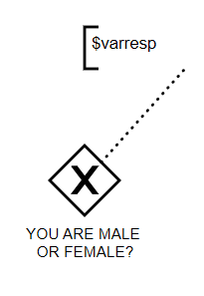
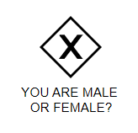
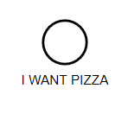
Ferramentas de entrada do usuário
Estrutura de decisão com variável
Estrutura de decisão
Entrada do usuário

Slide 4
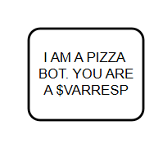
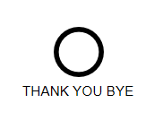
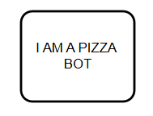
Ferramentas de saída do bot
Finalizador
Task com variável
Task normal

Slide 5
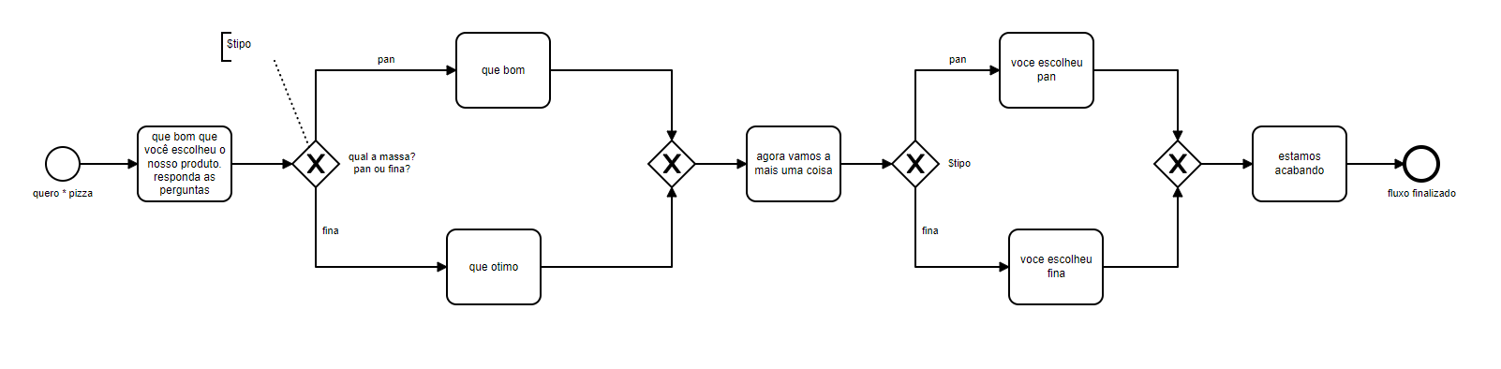
Exemplo de chatbot

Slide 6
Agora, vamos praticar.

